Slide 1





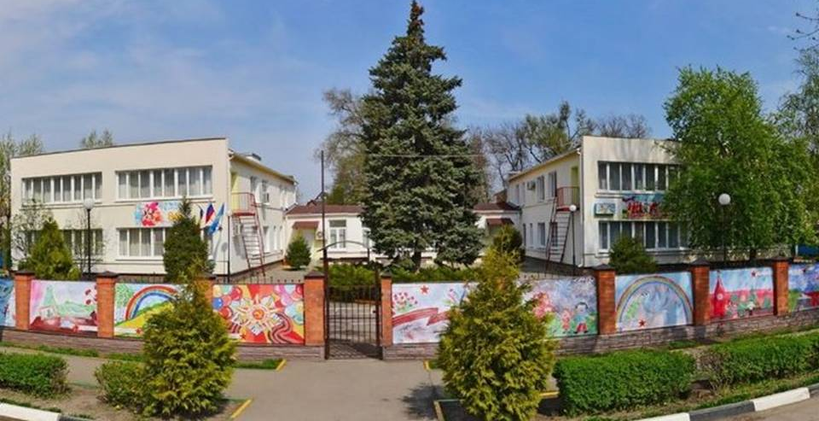
Управление образования города Батайска
Муниципальное бюджетное дошкольное
образовательное учреждение детский сад
комбинированного вида №121
Муниципальный этап регионального конкурса
дошкольных образовательных организаций
«Детский сад на 5+»
«Здесь живет счастливое детство!»
г. Батайск, сентябрь 2026 года

Slide 2


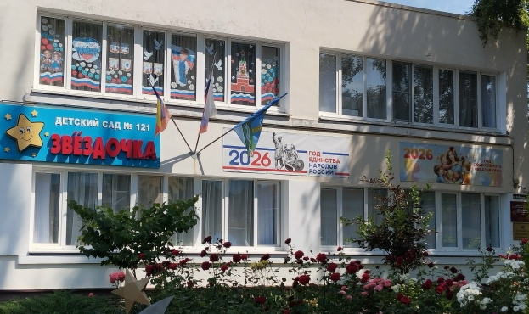
Инфраструктура МБ ДОУ №121
Организационная структура
Инфраструктура пространства ДОУ
Функциональные модули
МБ ДОУ №121
11 групп
Физкультурно-оздоровительный модуль
Группы общеразвивающей направленности
1 группа 2 – 3 года – 23 чел.
5 групп 3 – 7 лет – 107 чел.
Группы компенсирующей направленности
4 группы для детей с ТНР – 40 чел.
1 группа для детей с ЗПР – 10 чел.
Образовательный модуль
3
Модуль психолого-педагогического сопровождения
Структурное подразделение Служба ранней помощи
«Первые шаги»
для детей от 1,5 до 3-х лет.
4
Административный модуль
Модуль территории и архитектуры

Slide 3
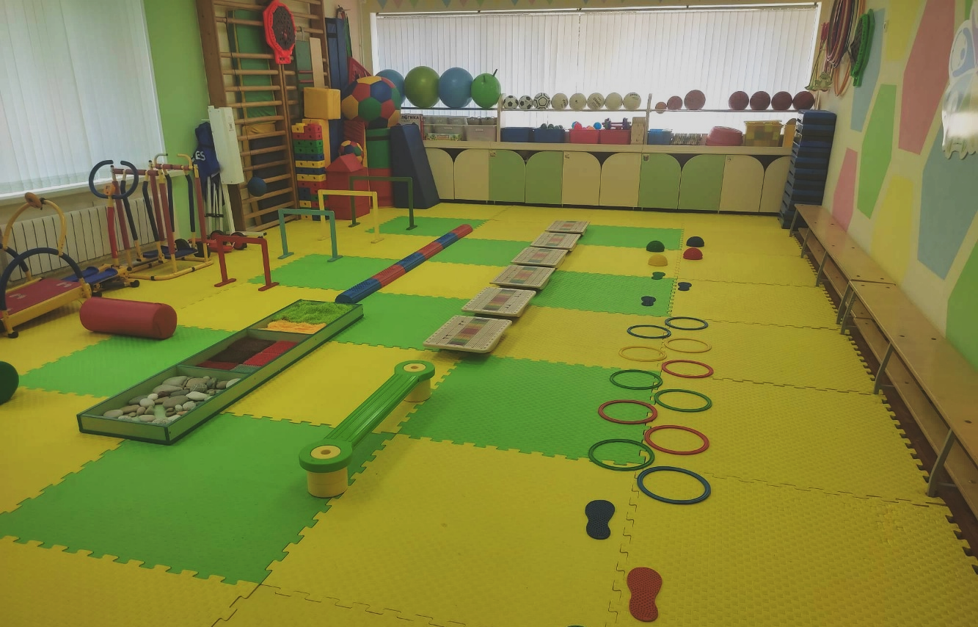
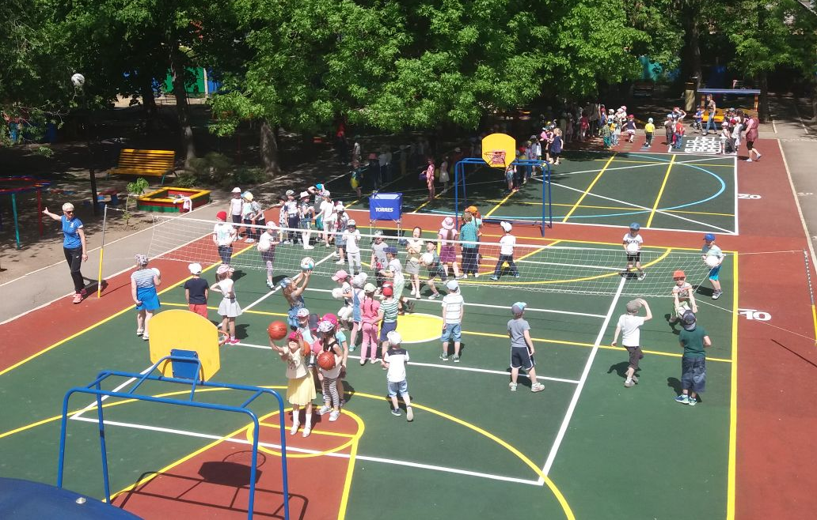
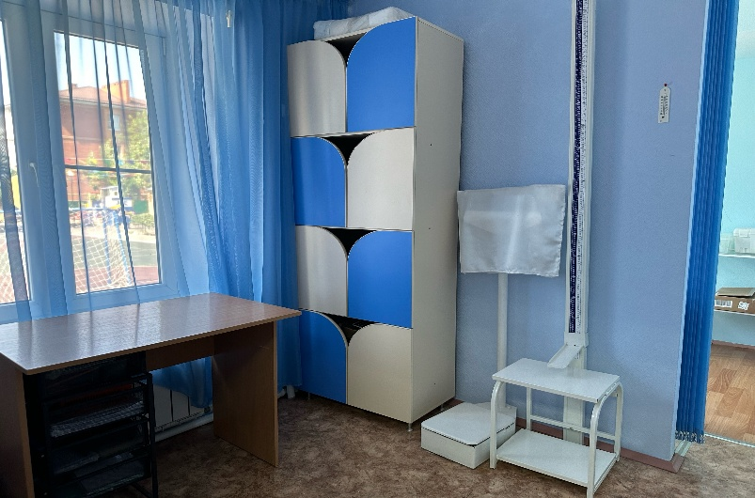
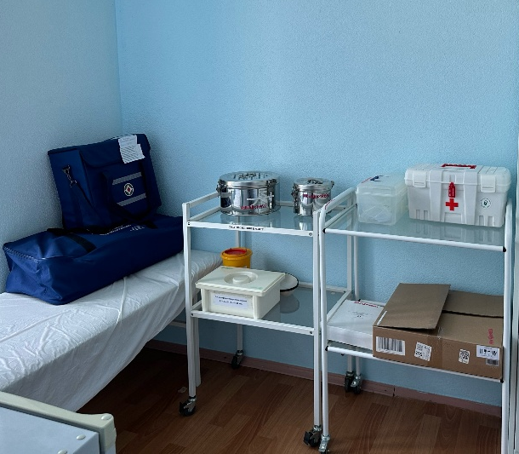
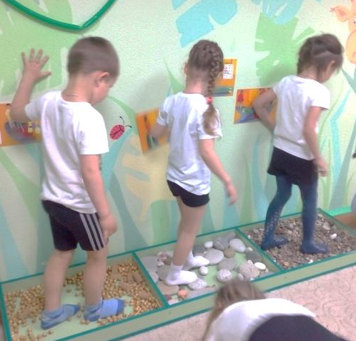
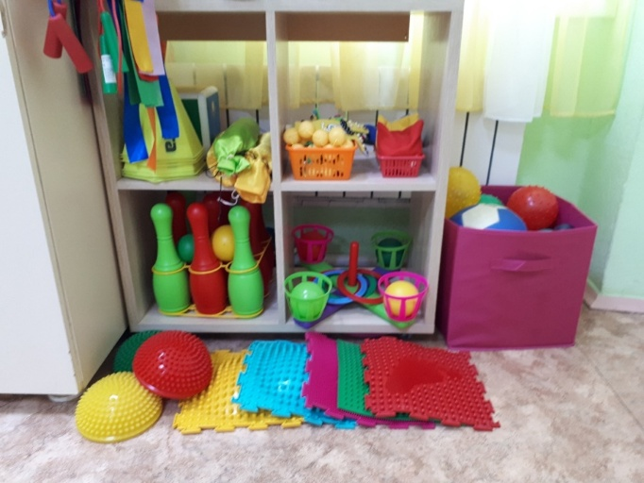
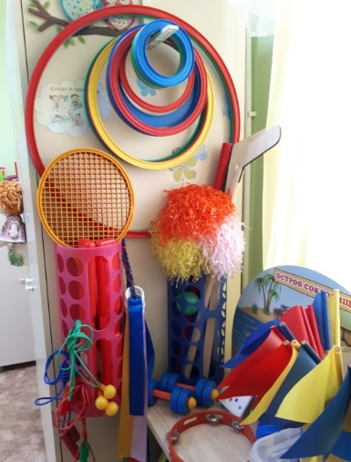
Центры физкультуры и оздоровления в группах
Физкультурно-оздоровительный модуль
Физкультурный зал
Спортивная площадка
Медицинский блок

Slide 4

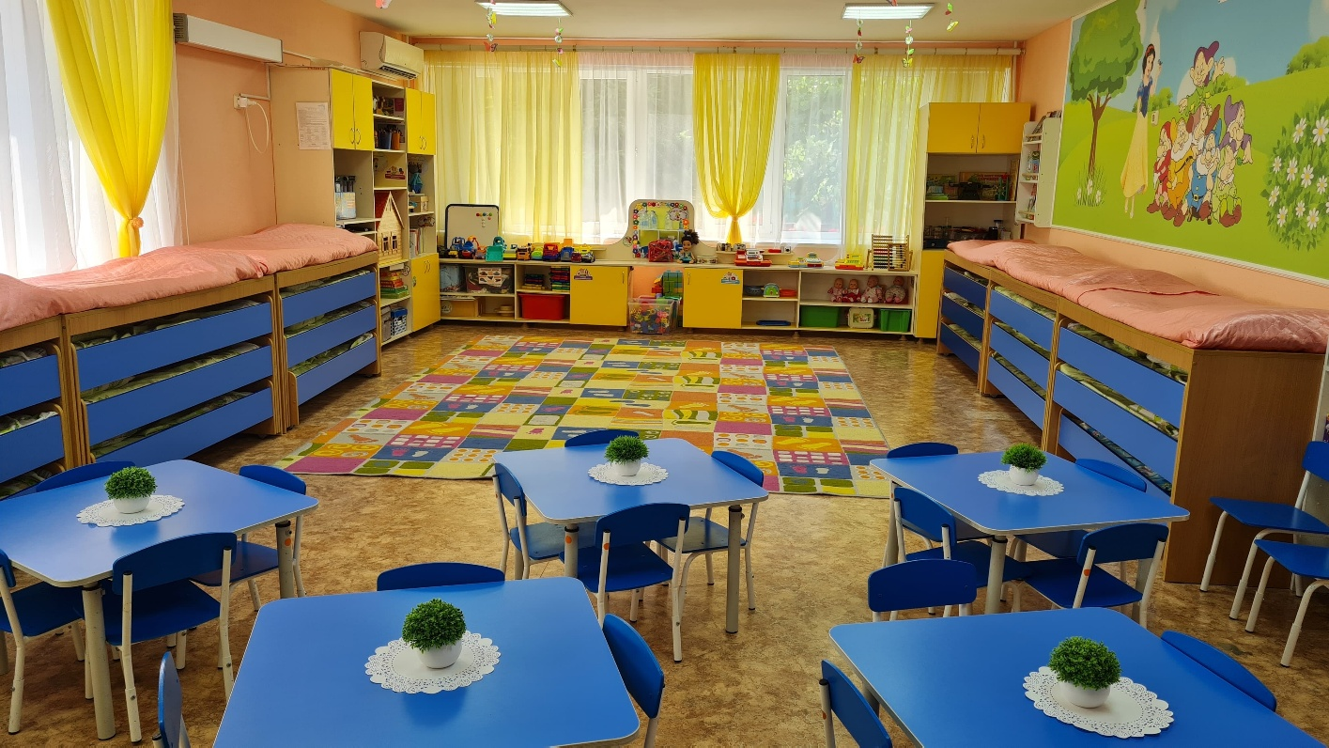
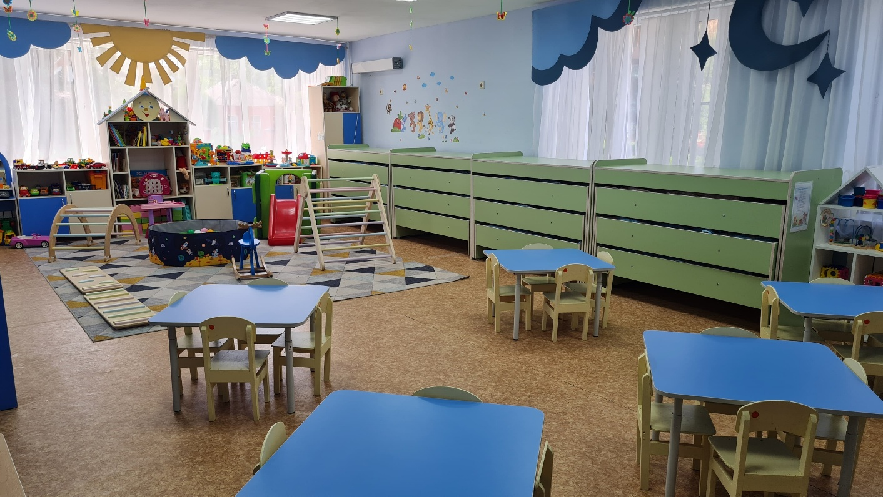
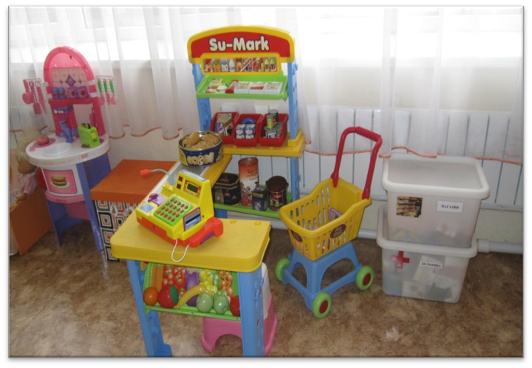
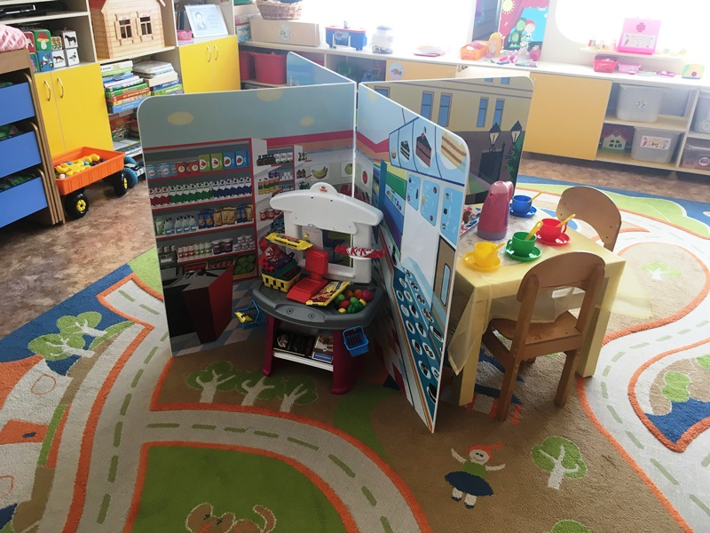
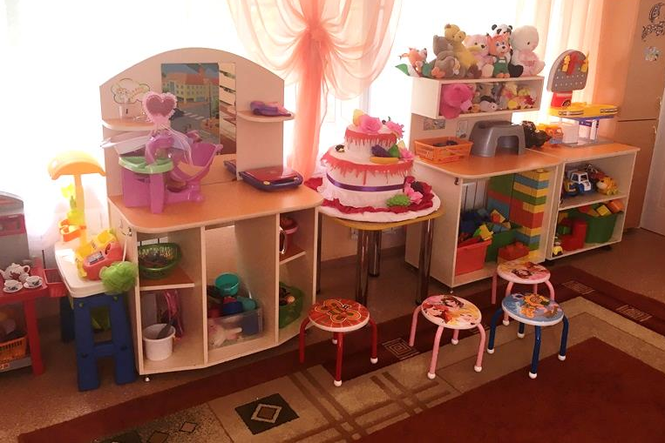
Образовательный модуль
Групповые комнаты

Slide 5

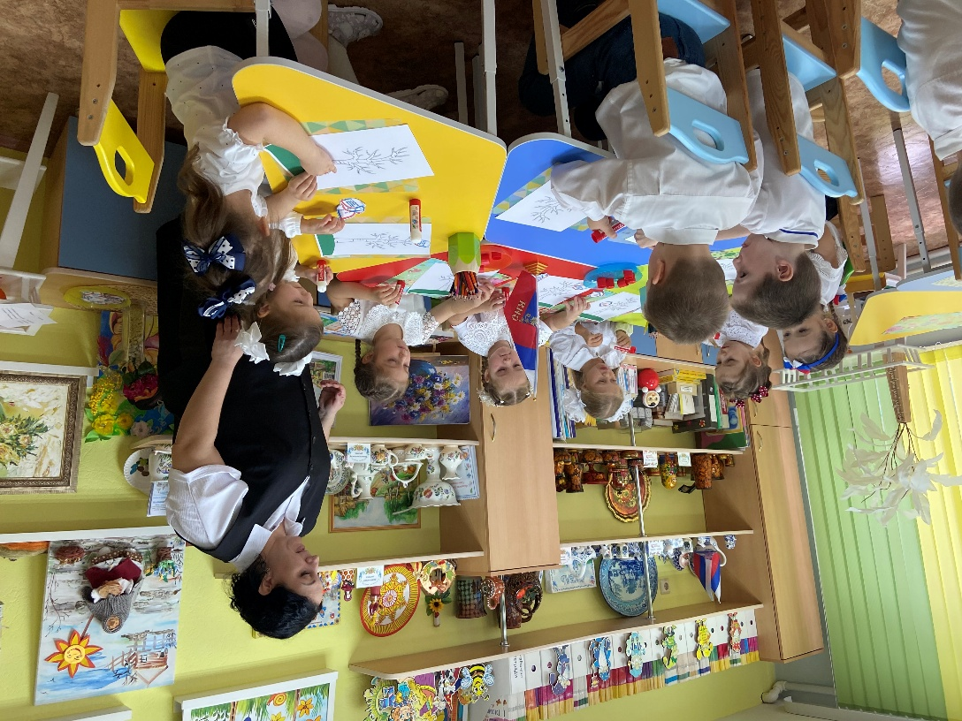
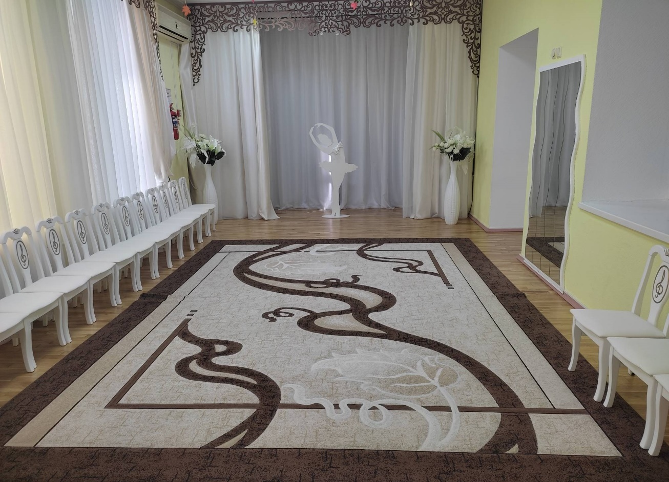
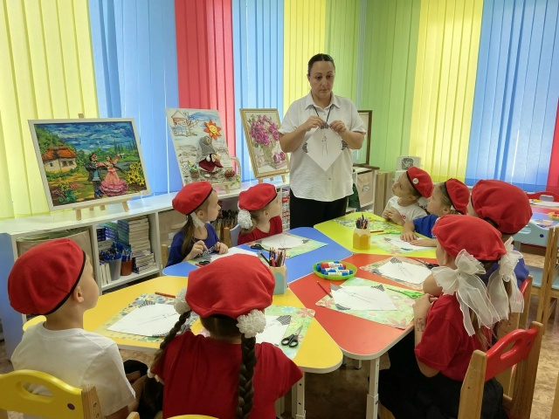
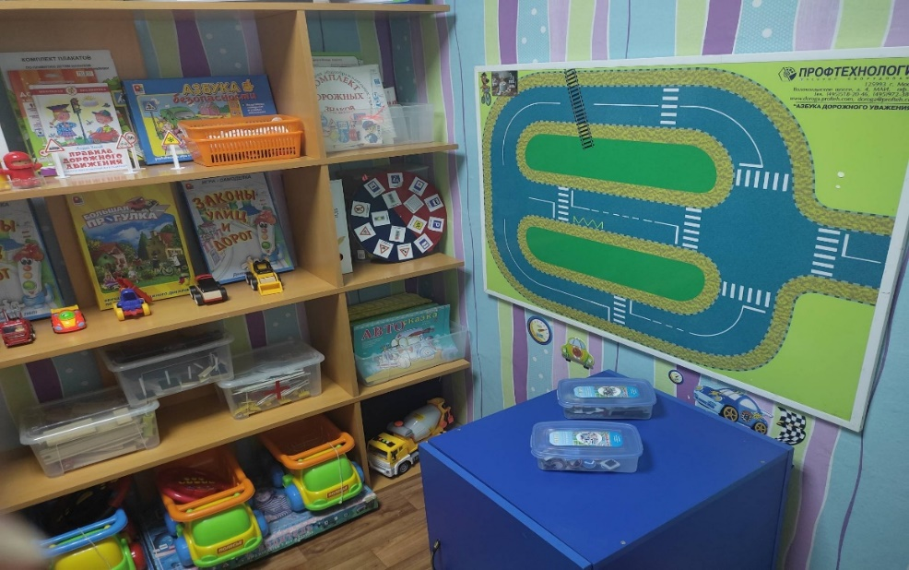
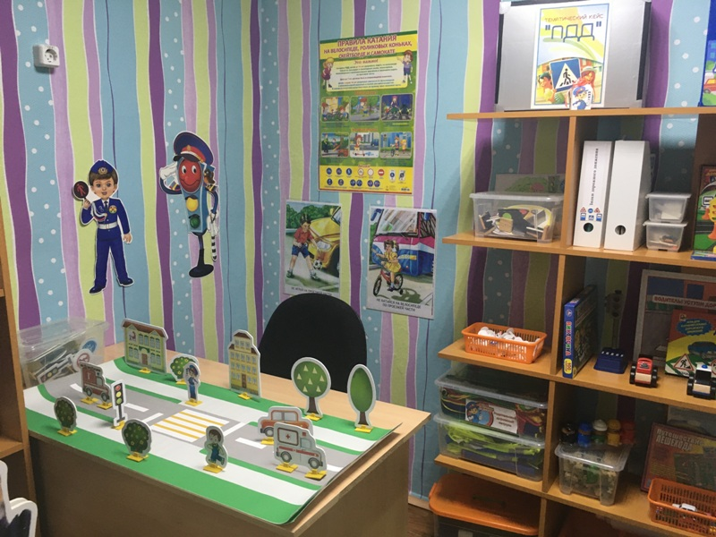
Образовательный модуль
Музыкальный зал
        Информационно-творческий центр
Кабинет ПДД

Slide 6
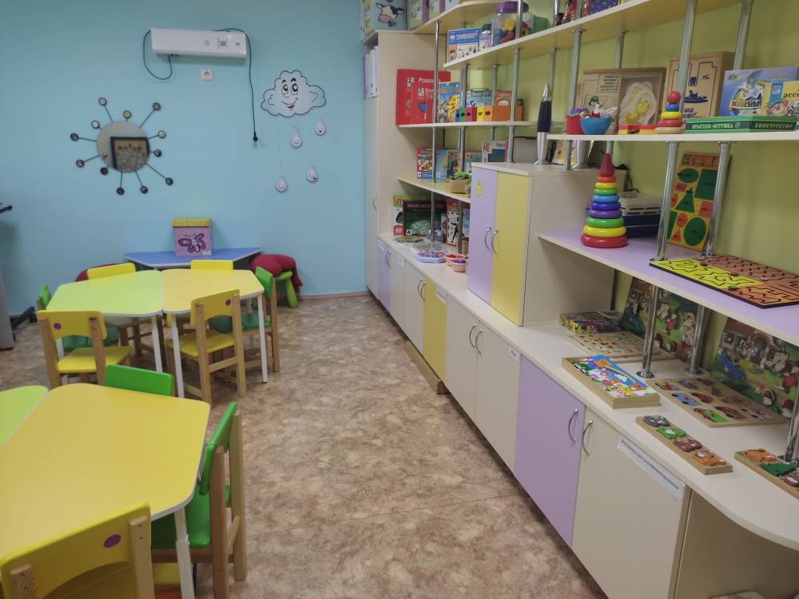
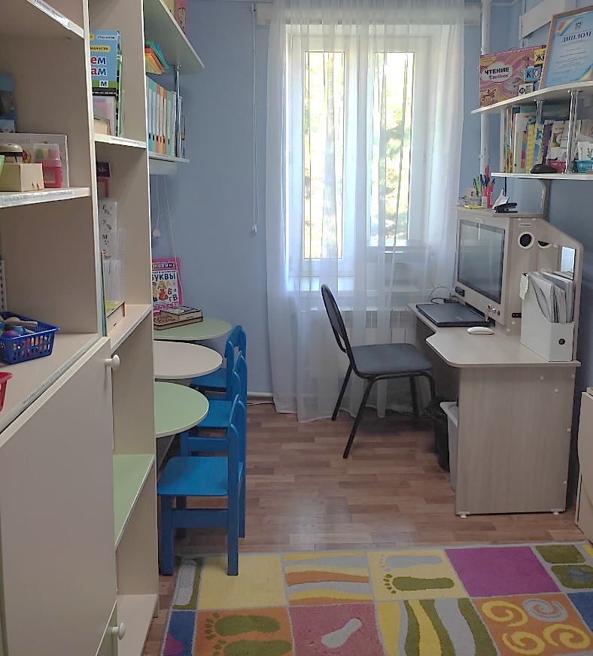
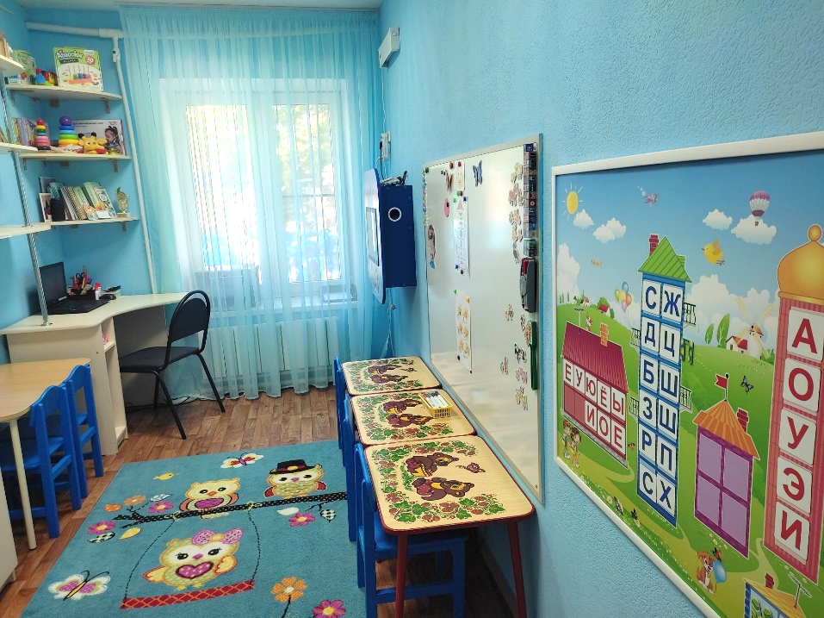
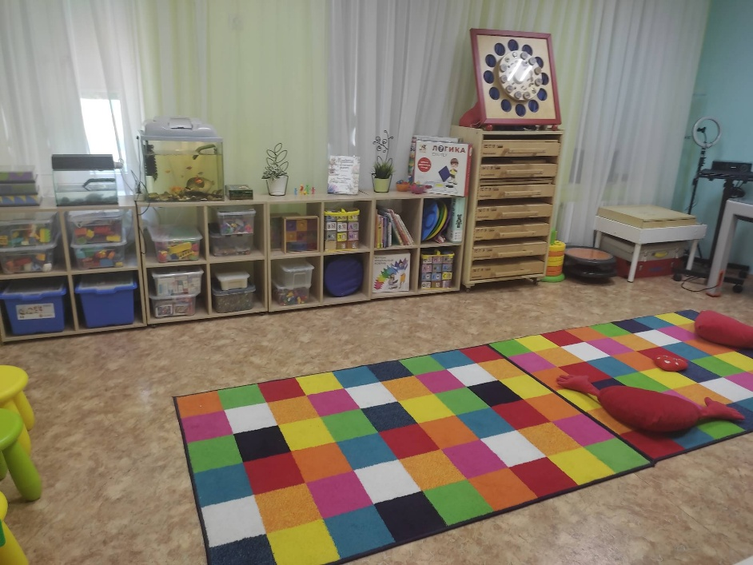
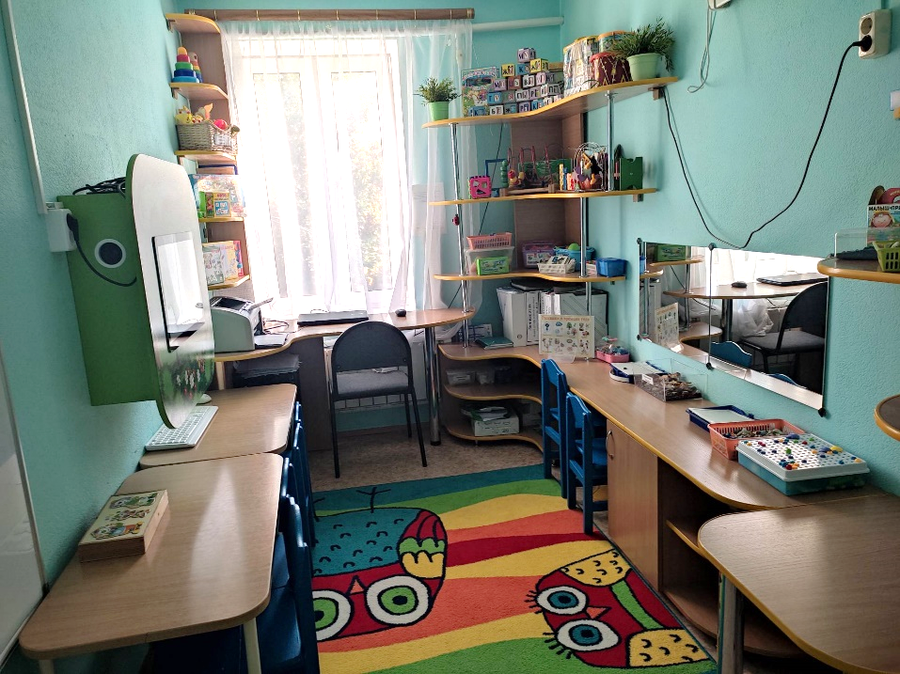
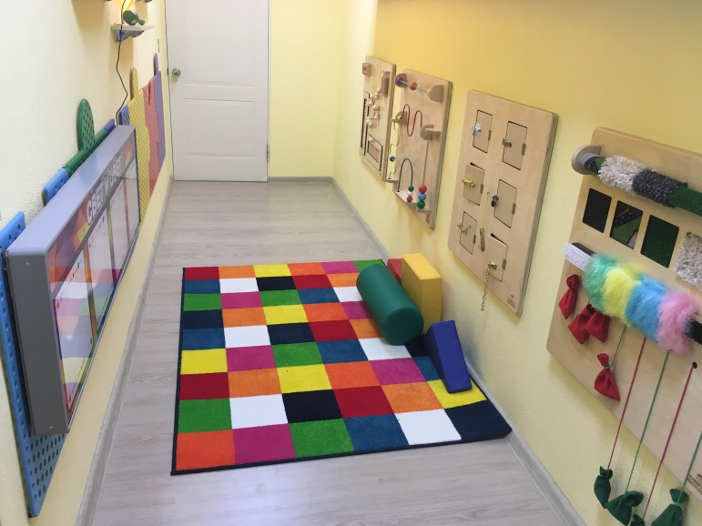
Модуль психолого-педагогического сопровождения
Кабинеты логопедов
Кабинет психолога
Служба ранней помощи «Первые шаги»

Slide 7
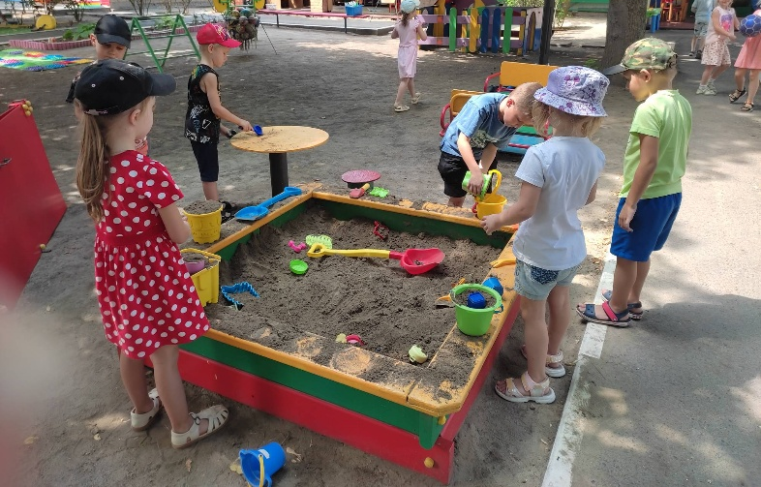
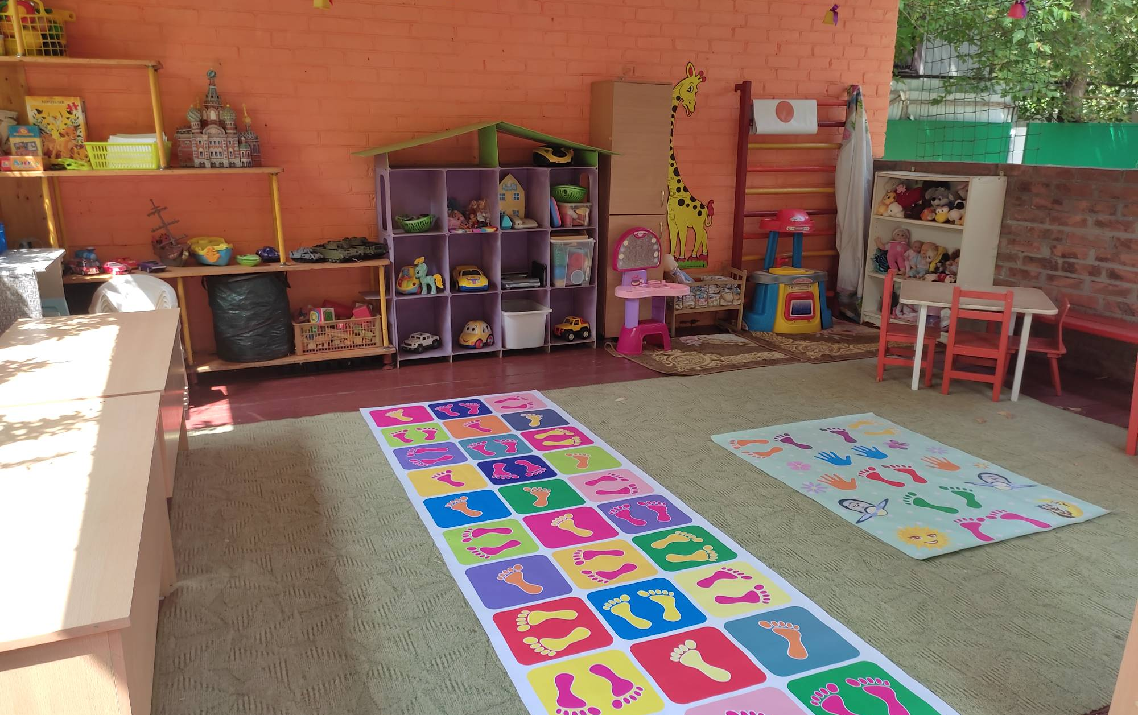
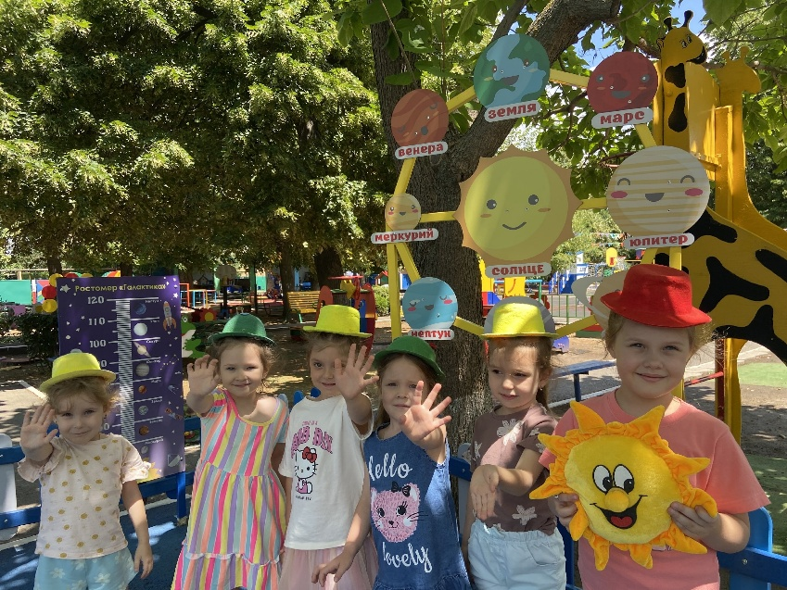
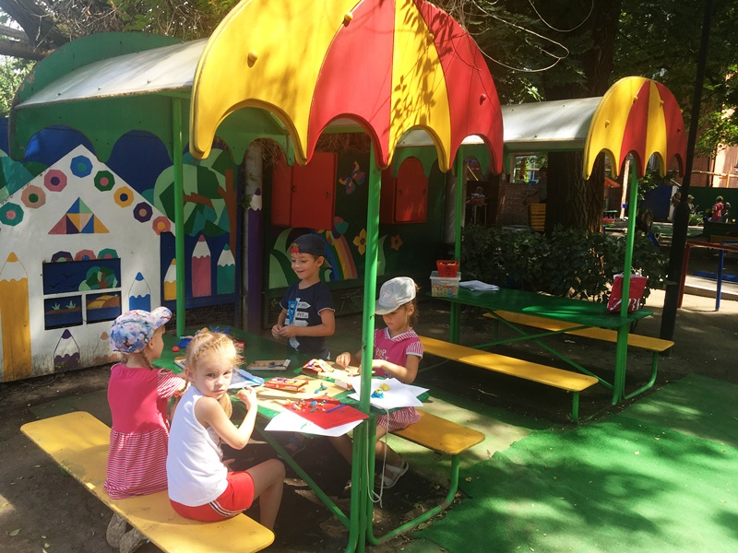
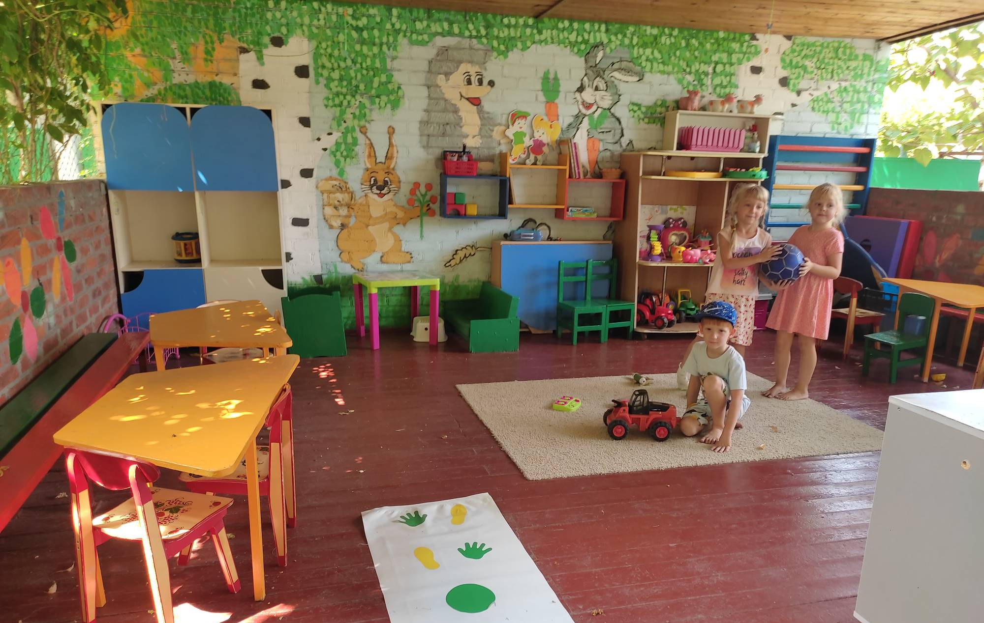
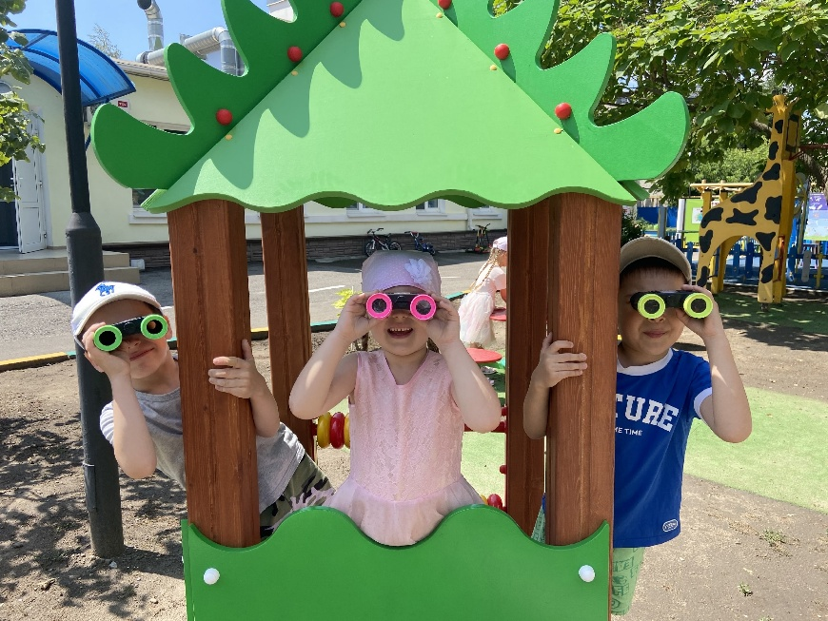
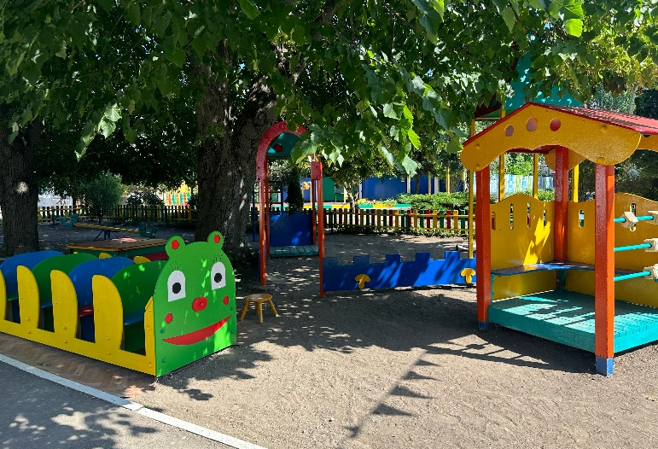
Модуль территории и архитектуры
Прогулочные веранды
Игровые участки

Slide 8
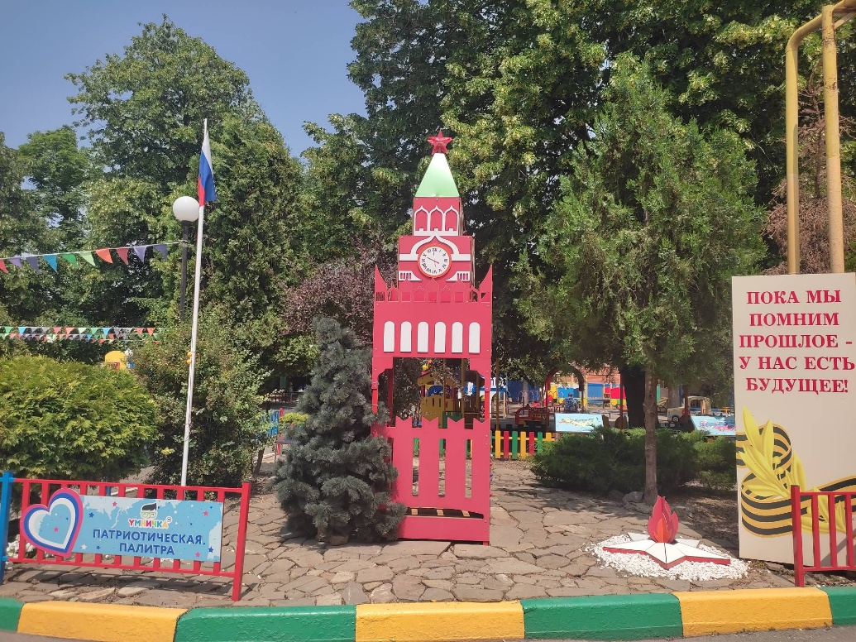
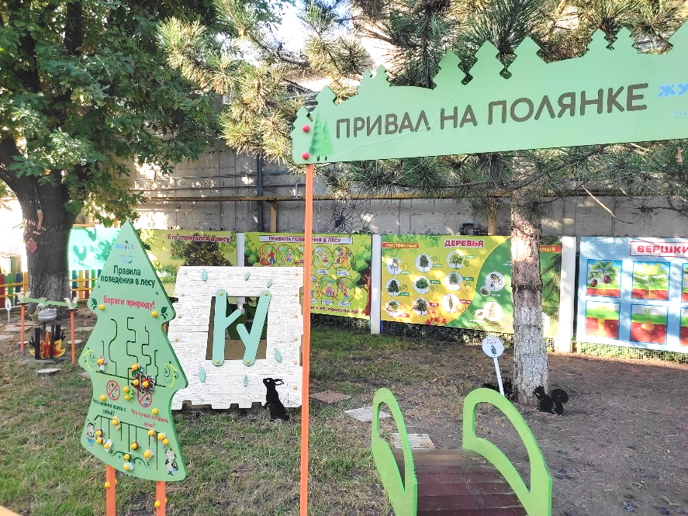
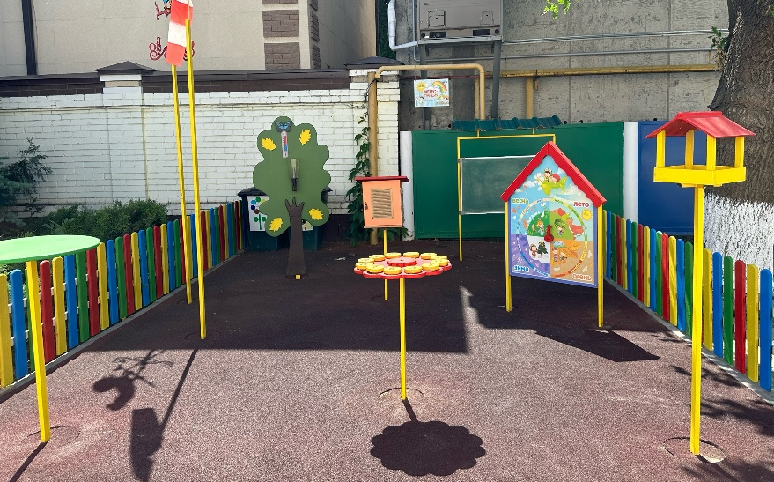
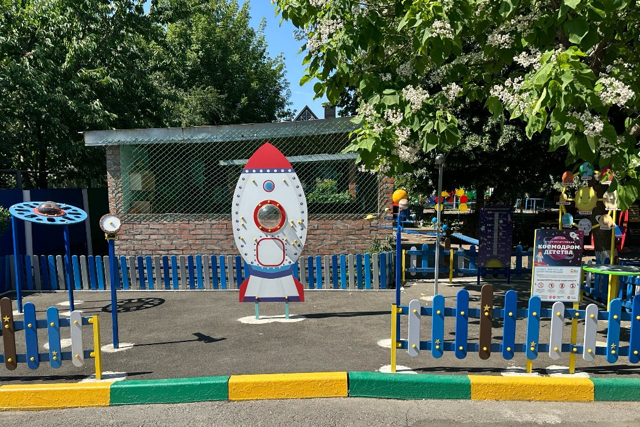
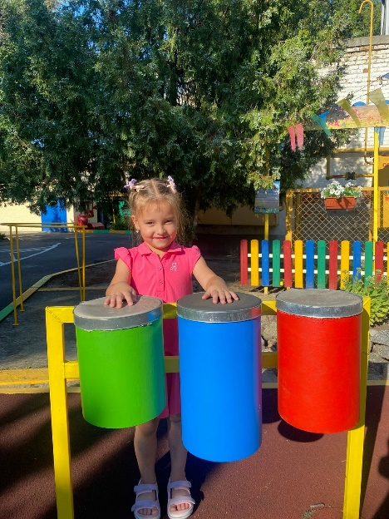
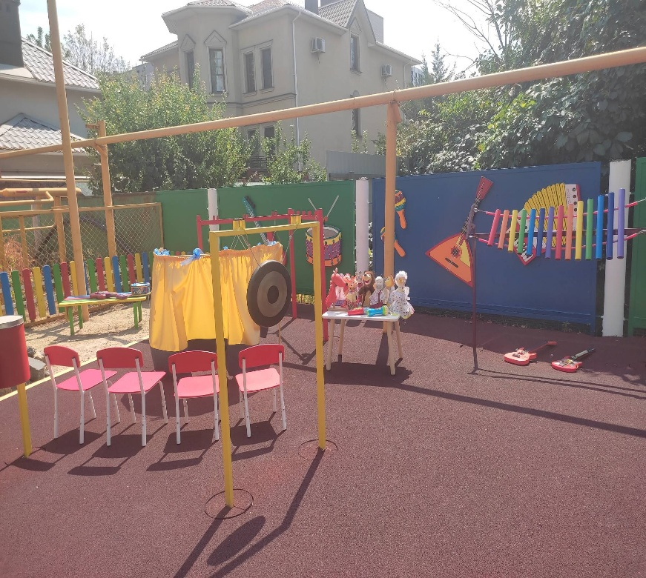
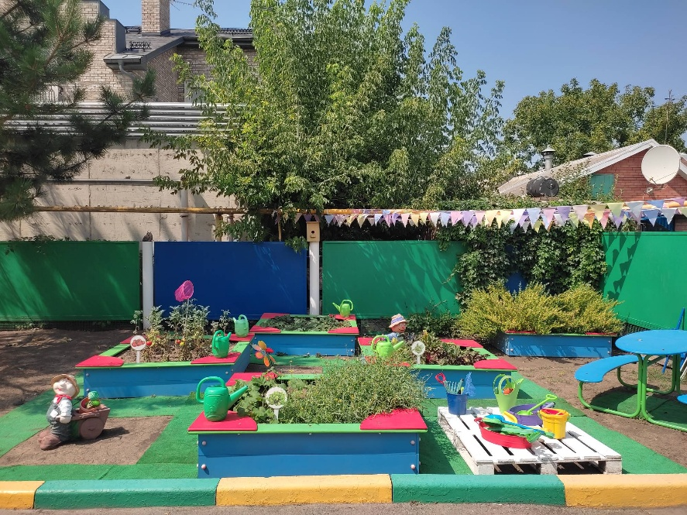
Модуль территории и архитектуры
Образовательно-игровые пространства
Площадка «Патриотическая палитра»
Площадка «Метеостанция»
Площадка «Привал на полянке»
Площадка «Космодром детства»
«Музыкальная площадка»
Площадка «Веселый огород»

Slide 9

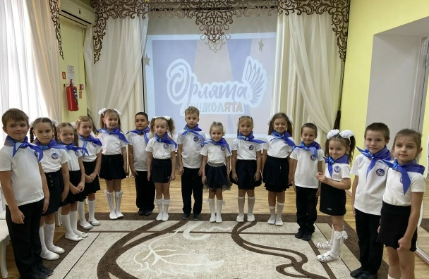
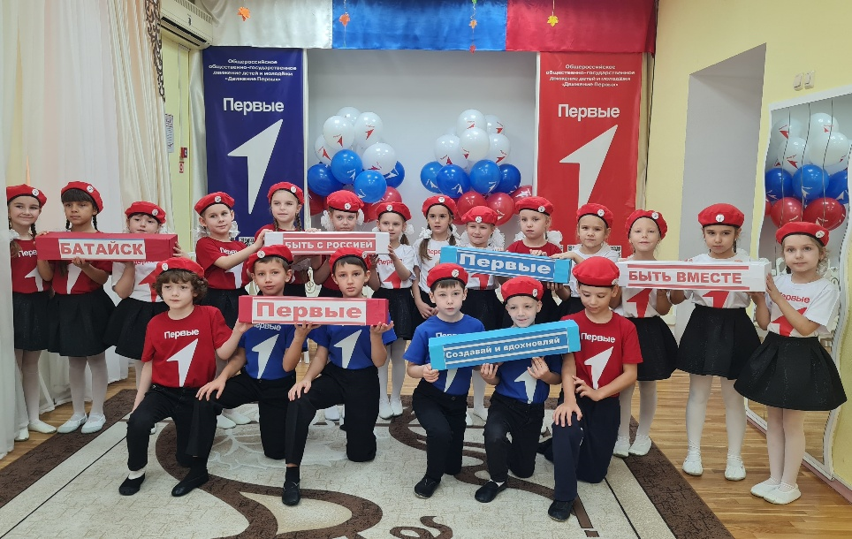
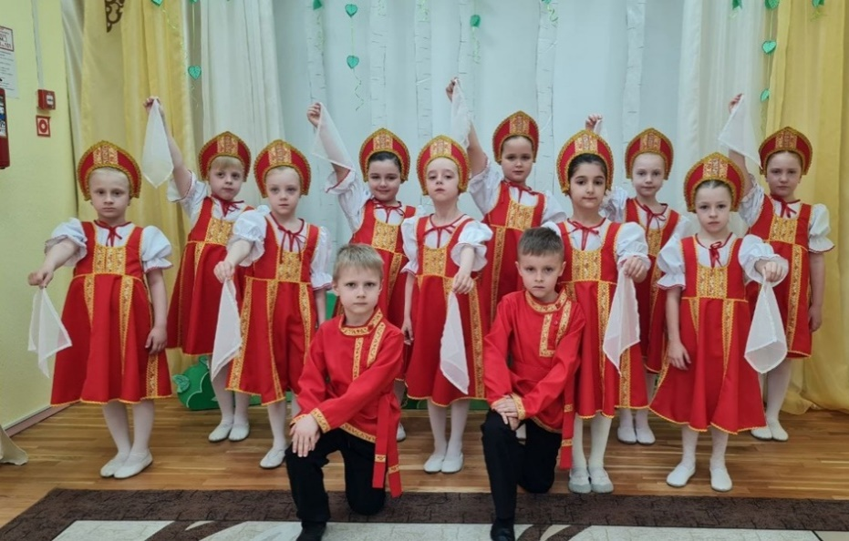
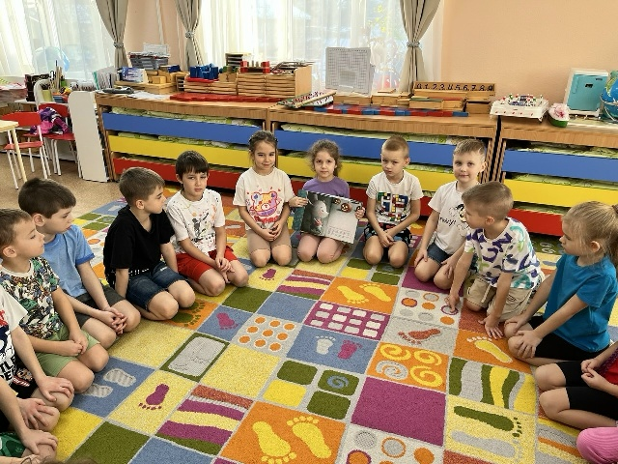
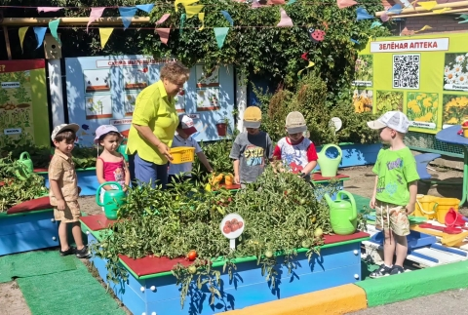
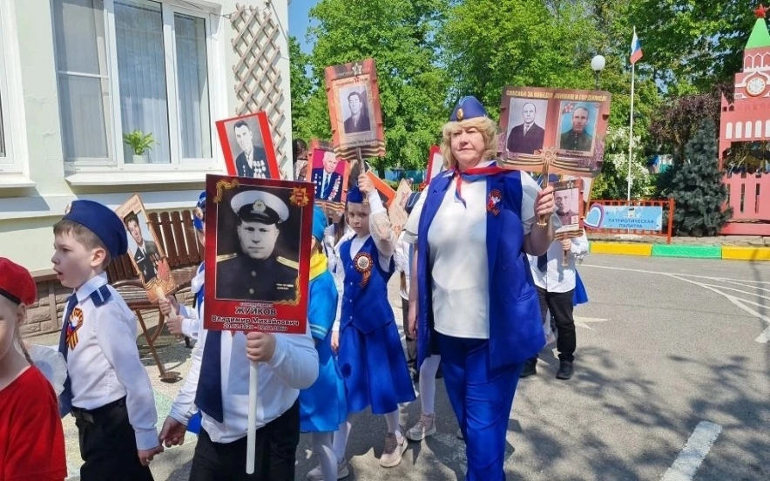
Практика
«Организация гражданско-патриотического воспитания дошкольников»
Направление
«Приобщение детей к традиционным духовно-нравственным ценностям российского народа»
Проект «Орлята-дошколята»
Движение Первых
Народные праздники и традиции
Проект «Добрые игры»
Трудовое воспитание
Гражданские праздники, акции

Slide 10
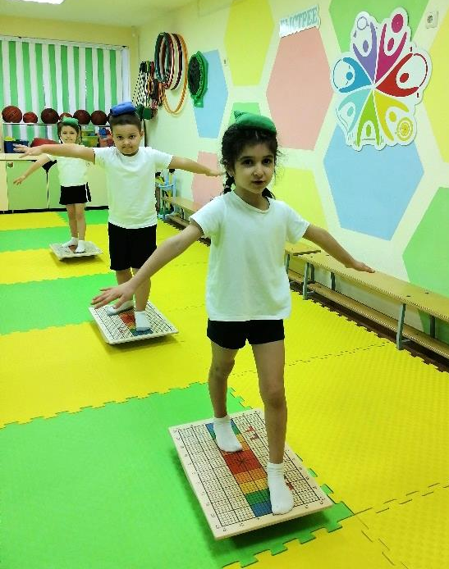
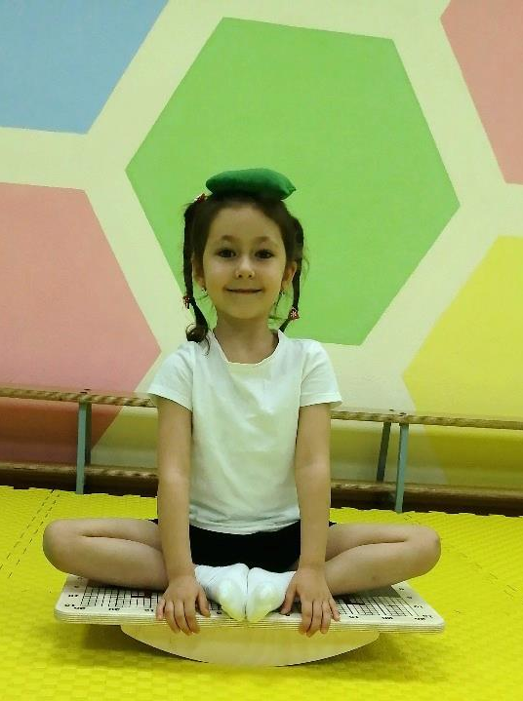
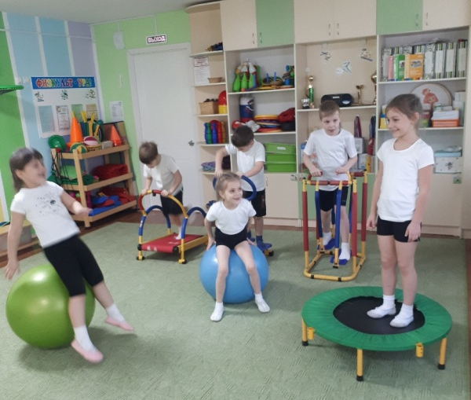
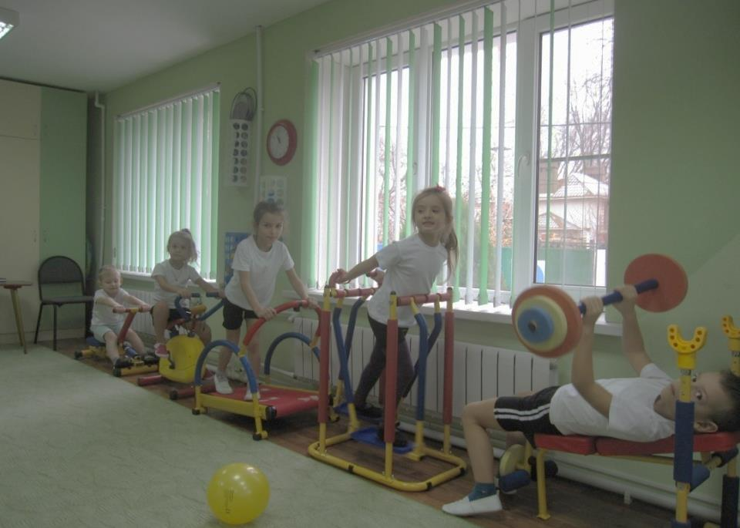
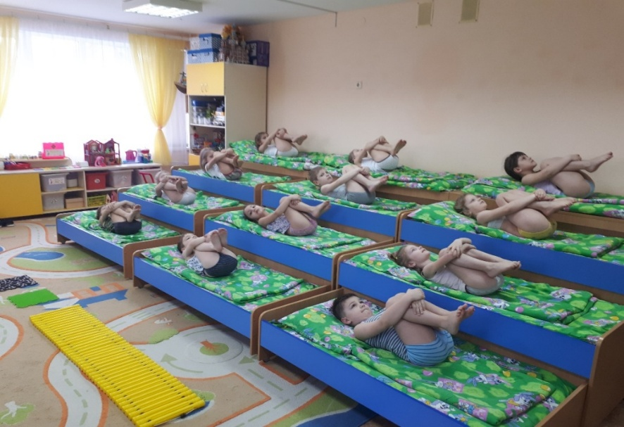


Направление
«Реализация здоровьесберегающих и здоровьесозидающих технологий»
Практика
«Здоровый ребенок»
Система упражнений на доске Бильгоу
Детский фитнес
Гимнастика пробуждения
Утренняя гимнастика

Slide 11







Практика
«Социальное партнерство ДОУ и семьи как условие формирования ответственного родительства»
Направление «Взаимодействие с семьями воспитанников, в том числе, имеющими детей с ОВЗ»
Совместные праздники, досуги, развлечения
Участие родителей в образовательной деятельности
Консультации, практикумы специалистов
семьям, имеющих детей с ОВЗ
Акции, флешмобы, досуговые мероприятия, конкурсы

Slide 12






Направление «Социальное партнерство»
Совместные мероприятия с ДОУ
г. Батайска
Практика «Организация сетевого взаимодействия ДОУ
с учреждениями культуры и дополнительного
образования как ресурс социализации
дошкольников»
Совместные мероприятия, экскурсии в городском музее истории
Взаимодействие с «Гимназией №7»
Совместные мероприятия, экскурсии в библиотеке М. Горького
Первичное отделение
«Движение первых» г. Батайск
Взаимодействие с Пожарной частью

Slide 13
Направление «Инновационные инициативы»
Инновационная деятельность – статусы МБ ДОУ №121
Муниципальная инновационная площадка «Служба ранней помощи»
Тема: «Создание условий для раннего развития детей в возрасте от 1,5 до 3-х лет и реализации программы психолого-педагогической, методической и консультативной помощи родителям детей, не посещающих ДОУ, в том числе с ОВЗ»
Пилотное образовательное учреждение в инновационном комплексе (ИнКо) образовательных учреждений г. Батайска
Тема: «Комплексный подход в коррекции и развитии речи детей дошкольного возраста»
Муниципальная инновационная площадка «Центр безопасности дорожного движения»
Тема: «Вместе – за безопасность дорожного движения» (с прикрепленными ДОУ)
Методический ресурсный центр (ММРЦ) ГАУ ДПО РО «Институт развития образования»
Тема: «Организационно-педагогические условия психолого-педагогической поддержки, развития и коррекции речевых нарушений детей дошкольного возраста».
Первичная региональная площадка по внедрению «Программы просвещения родителей»
Тема: «Социальное партнерство ДОУ и семьи как условие формирования ответственного родительства»
Федеральная методическая площадка ООО «Баласс» - Учебно-методический центр «Детский сад 2100» по реализации ФОП ДО и ФГОС ДО.
Инновационная площадка по теме: «Обучение дошкольников смысловому чтению и развитие у них интереса к художественной литературе»

Slide 14







Направление «Инновационные инициативы»
Педагогические инновационные практики
«Развитие речи детей старшего дошкольного возраста с ТНР с использованием
технологии «Кроссенс»
«Развитие речи детей младшего дошкольного возраста с использованием технологии «Дары Фребеля»
«Технология интеллект карт в развитии речи дошкольников с ТНР»
«Экономическое воспитание детей средствами комплекса АЛМА «Финансовая грамотность»
«Развитие творческих способностей с использованием методики правополушарного рисования»
«Развитие социально-коммуникативных навыков у дошкольников с использованием технологии «Доска настроения»
«Использование компонентов детской субкультуры для индивидуализации образовательной деятельности»

Slide 15











Направление «Управленческий опыт по формированию и функционированию успешной профессиональной команды образовательной организации»
Практика
«Инновационная деятельность ММРЦ МБ ДОУ №121 как условие повышения профессиональных компетентностей педагогов»
Обобщение и трансляция опыта
2023- 2024
10 чел.
2024 - 2025
13 чел.
2025 - 2026
14 чел.
Команда профессионалов
Участие в конкурсном движении

Slide 16



Направление «Управление развитием ДОУ»
Практика
«Программа развития ДОУ как инструмент
управления качеством образования
в МБ ДОУ №121»
Достижения МБ ДОУ №121
ДОУ внесено в Федеральный электронный Реестр «Доска почета России»
ДОУ Внесено в Единый национальный реестр «Ведущие образовательные учреждения РФ»
Победитель Всероссийской выставки образовательных учреждений «Выставка.РФ»
Победитель Всероссийского смотра-конкурса на основе многоцелевого комплексного анализа «Гордость отечественного образования».
Лауреат – победитель Всероссийского смотра-конкурса образовательных организаций «Достижения образования» на основе многокомпонентного анализа».
Победитель Всероссийского смотра-конкурса «Детский сад года» (2021, 2023)
Звание лауреата «Учреждение инновационного образования» (2025)
Победитель регионального этапа Всероссийского семейного этнокультурного Фестиваля «Истоки. Семья. Традиции» (2026)
Проекты Программы развития
Проект
«Детский сад – территория развития»
    Проект
    «Юный гражданин России»
Проект
«Педагог будущего»
Проект
«Ответственное родительство»

Slide 17







Управление образования города Батайска
Муниципальное бюджетное дошкольное
образовательное учреждение детский сад
комбинированного вида №121
Официальный сайт ДОУ
Инновационная деятельность ДОУ
Программа
просвещения
родителей
Вконтакте
МАХ
Одноклассники
Спасибо за внимание!

